Slide 1

Магистерские программы по менеджменту
Факультета бизнеса и менеджмента
Декан факультета бизнеса и менеджмента
НИУ ВШЭ
Филинов Николай Борисович
14 апреля 2018 года

Slide 2
Что такое Высшая школа экономики сегодня?
Создана 27 ноября 1992
Статус государственный, национальный исследовательский университет
В составе НИУ ВШЭ – 11 факультетов. 30 сентября решением УС НИУ ВШЭ создан факультет физики
Классический (многопрофильный – comprehensive) университет
фото
фото
фото
Высшая школа экономики, Москва, 2014

Slide 3
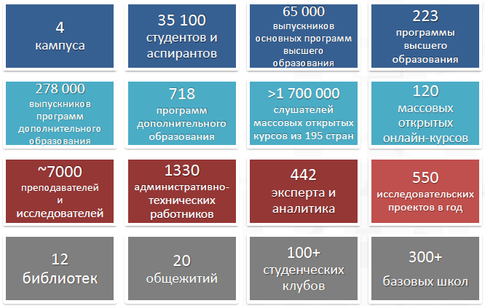
Что такое Высшая школа экономики сегодня?
фото
фото
фото
Высшая школа экономики, Москва, 2018

Slide 4
Что такое ФБМ?
Было: три факультета
Стало: факультет бизнеса и менеджмента
Факультет менеджмента
Факультет бизнес-информатики
Факультет логистики
Школа бизнеса и делового администрирования
Школа бизнес-информатики
Школа логистики
фото
фото
фото
Высшая школа экономики, Москва, 2018

Slide 5

Выбор университета/программы обучения
4 компоненты:
Преподаватели
Программы/учебные планы
Студенты
Физический кампус/информационные ресурсы
фото
фото
фото
Высшая школа экономики, Москва, 2018

Slide 6
Что такое Высшая школа экономики сегодня?
Лучшие в стране преподаватели экономико-управленческих дисциплин
Лучшие в стране студенты из числа изучающих менеджмент
Передовые образовательные программы и образовательная среда
Лучшие в стране информационные ресурсы, динамично растущий кампус
фото
фото
фото
Высшая школа экономики, Москва, 2018

Slide 7

Лучшие преподаватели экономико-управленческих дисциплин
В рейтинге THE (Times Higher Education) ВШЭ делит места 101-125 в мире и занимает первое место в России по предмету «Бизнес и экономика»
фото
фото
фото
Высшая школа экономики, Москва, 2018

Slide 8
Лучшие преподаватели экономико-управленческих дисциплин
Как это считали?
фото
Репутация, баллы |  | Библиометрия, баллы
Academic 50% | Employer 30% | Цитирования 10% | HQS 10%
фото
фото
Высшая школа экономики, Москва, 2018

Slide 9
Лучшие преподаватели экономико-управленческих дисциплин
фото
фото
фото
https://www.topuniversities.com/university-rankings/university-subject-rankings/2018/business-management-studies
Высшая школа экономики, Москва, 2018

Slide 10
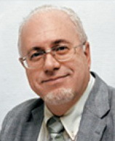
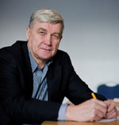
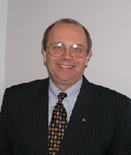
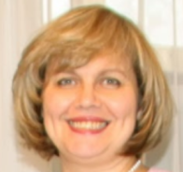
Лучшие преподаватели экономико-управленческих дисциплин
Липсиц Игорь Владимирович,ординарный профессор, один из 12 лучших бизнес-преподавателей России по рейтингу журнала «Секрет фирмы», лауреат премии «Золотая Вышка»
Константинов Геннадий Николаевич, ординарный профессор, один из 12 лучших бизнес-преподавателей России по рейтингу журнала «Секрет фирмы», лауреат премии «Золотая Вышка»
Филонович Сергей Ростилавович, ординарный профессор, один из 12 лучших бизнес-преподавателей России по рейтингу журнала «Секрет фирмы», лауреат премии «Золотая Вышка»
Стерлигова Алла Николаевна, ординарный профессор, лауреат премии «Золотая Вышка»

Slide 11
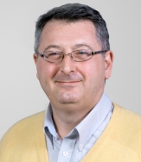
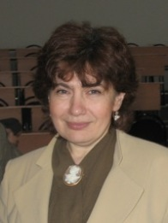
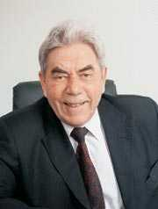
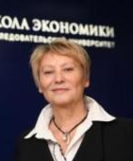
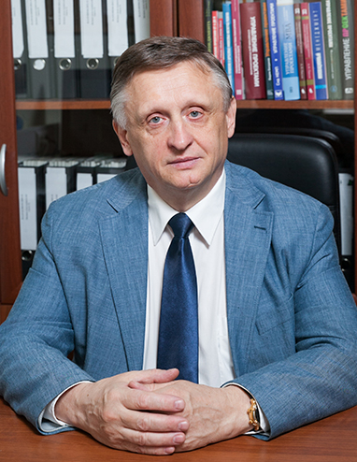
Лучшие преподаватели экономико-управленческих дисциплин
фото
Гурков Игорь Борисович, ординарный профессор, лауреат премии «Золотая Вышка»
Титова Нидежда Львовна, ординарный профессор, лауреат премии «Золотая Вышка»
Коссов Владимир Викторович, ординарный профессор, лауреат премии «Золотая Вышка»
Третьяк Ольга Анатольевна, ординарный профессор
Аньшин Валерий Михайлович, ординарный профессор
фото
фото
Высшая школа экономики, Москва, 2018

Slide 12
Передовые образовательные программы и образовательная среда
НИУ ВШЭ разрабатывает и реализует собственные образовательные стандарты
Информационная образовательная среда LMS
Проектные офисы и проектное обучение
Высокий уровень индивидуализации образовательных траекторий
фото
фото
фото
Высшая школа экономики, 2018

Slide 13
Самые востребованные у работодателей факультеты крупнейших университетов РФ
№ Вуз и факультет %
1 НИУ ВШЭ — факультет экономических наук 61,0%
2 МГУ — экономический факультет 59,7%
3 НИУ ВШЭ — факультет бизнеса и менеджмента 51,9%
4–5 НИУ ВШЭ — международный институт экономики и финансов 49,4%
4–5 МГТУ — информатика и системы управления 49,4%
6–7 МГУ — механико-математический факультет 44,2%
6–7 ФУ — финансово-экономический 44,2%
8 НИУ ВШЭ С-Пб — Санкт-Петербургская школа экономики и менеджмента 41,6%
9–10 МГУ — факультет вычислительной математики и кибернетики 40,3%
9–10 МФТИ — инновации и высокие технологии 40,3%
11–14 НИУ ВШЭ — факультет права 37,7%
11–14 НИУ ВШЭ — факультет компьютерных наук 37,7%
11–14 СПбГУ — Институт менеджмента 37,7%
11–14 МГУ — юридический факультет 37,7%
15–17 МГТУ — робототехника и комплексная автоматизация 36,4%
15–17 МГТУ — инженерный бизнес и менеджмент 36,4%
15–17 НИУ ВШЭ — факультет мировой экономики и мировой политики 36,4%
18–22 МГИМО — международные экономические отношения 35,1%
фото
фото
фото
Коммерсант, 25.01.18, 07:12
Высшая школа экономики, Москва, 2018

Slide 14
«Eduniversal Best Masters Ranking»
Это оценка магистерских программ в 32 предметных областях, организуемая группой Eduniversal (Франция)
Результаты определяет глобальное исследование 5 000 международных работодателей, 800 000 студентов и более 10 000 представителей из 1000 учебных заведений 154 стран
Методология Eduniversal Best Masters Ranking построена на опросах членов академического сообщества, работодателей и студентов и включает три критерия:
  Репутацию программы
  Среднюю зарплаты выпускника (первая занятость по окончании)
  Степень удовлетворенности студентов

Slide 15
«Eduniversal Best Masters Ranking»
По каждому из критериев можно получить максимум 5 баллов, которые затем суммируются. Программы ранжируются по общей сумме баллов внутри категорий и территориальных групп, а суммы переводятся в звезды рейтинга, исходя из таблицы:
★ Masters with a final score of 1 to 5.99
★★ Masters with a final score of 6 to 8.99
★★★ Masters with a final score of 9 to 11.99
★★★★ Masters with a final score of 12 to 15

Slide 16
«Eduniversal Best Masters Ranking»
Программа ФБМ «Стратегическое и корпоративное управление» входит в топ-200 регионального ранкинга в 9 географических зонах по всему миру и занимает 12 место в категории программ «General Management» в регионе Восточная Европа и Россия, ★★★

Slide 17
«Eduniversal Best Masters Ranking»
Программа ФБМ «Маркетинговые коммуникации и реклама в современном бизнесе» входит в топ-200 регионального ранкинга в 9 географических зонах по всему миру и занимает 5 место в категории «Marketing» в регионе Восточная Европа и Россия, ★★★★
Программа ФБМ «Маркетинг» тоже получает ★★★★ но в одной категории от школы может участвовать в ранкинге только одна программа

Slide 18
«Eduniversal Best Masters Ranking»
Программа ФБМ «Управление проектами: проектный анализ, инвестиции, технологи реализации» входит в топ-200 регионального ранкинга в 9 географических зонах по всему миру и занимает 3 место в категории «Engineering and Project Management» в регионе Восточная Европа и Россия, ★★★★

Slide 19
«Eduniversal Best Masters Ranking»
Совместная программа ФБМ и Школы экономики и менеджмента Санкт-Петербургского филиала ВШЭ «Экономика впечатлений: менеджмент в индустрии гостеприимства и туризме» - 43 место в глобальном ранкинге в категории «Tourism and Event Management», ★★★

Slide 20
Основные категории программ менеджериального образования:
До-опытные (pre-experience)
Пост-опытные (post-experience)
Дженералистские
Специализированные (Функциональные)
Исследовательские
Прикладные

Slide 21
Общая схема обучения/работы:
Бакалавриат (проф/не проф.)
Магистратура до-опытная/ Работа
Магистратура пост-опытная/Работа/Аспирантура
Работа
Программы executive (EMBA)
Работа
Программа DBA
ВРемя

Slide 22
Основные категории программ
менеджериального образования:
Дженералистские до-опытные Экономика впечатлений Менеджмент в ритейле Менеджмент и маркетинг в индустрии моды | Специализированные до-опытные Стратегии развития бизнеса: управление и консалтинг Маркетинг Маркетинговые коммуникации и реклама в современном бизнесе Управление проектами: проектный анализ, инвестиции, технологии реализации
Дженералистские пост-опытные Стратегический менеджмент в ТЭК МВА МВА – Фармацевтический менеджмент | Специализированные пост-опытные МВА - Маркетинг и продажи МBА - Управление проектами
Опыт
Уровень специализации

Slide 23

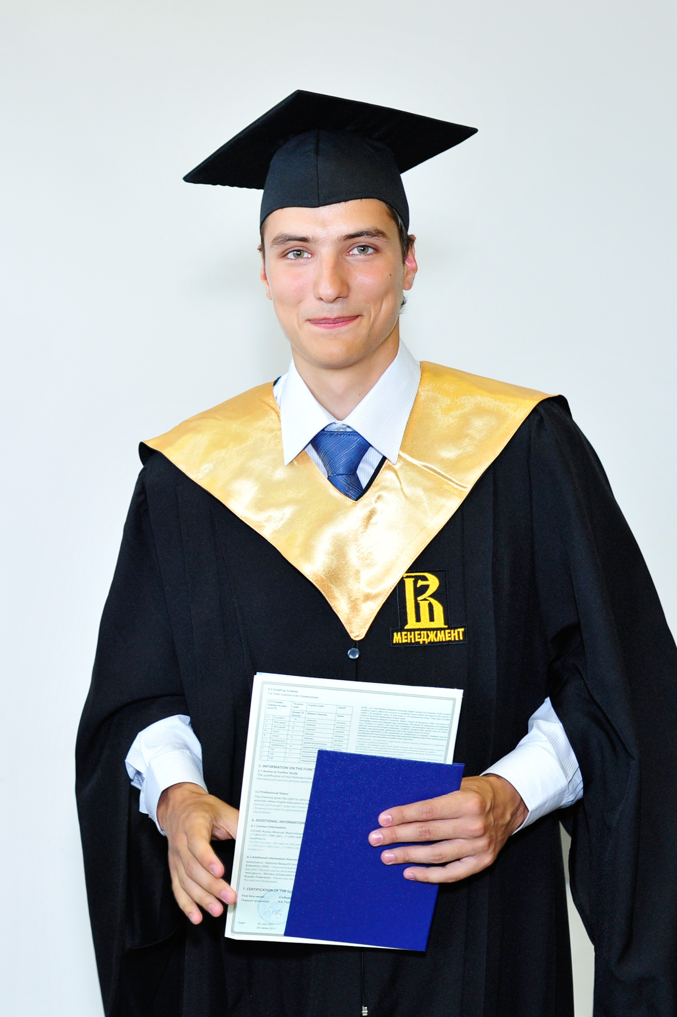
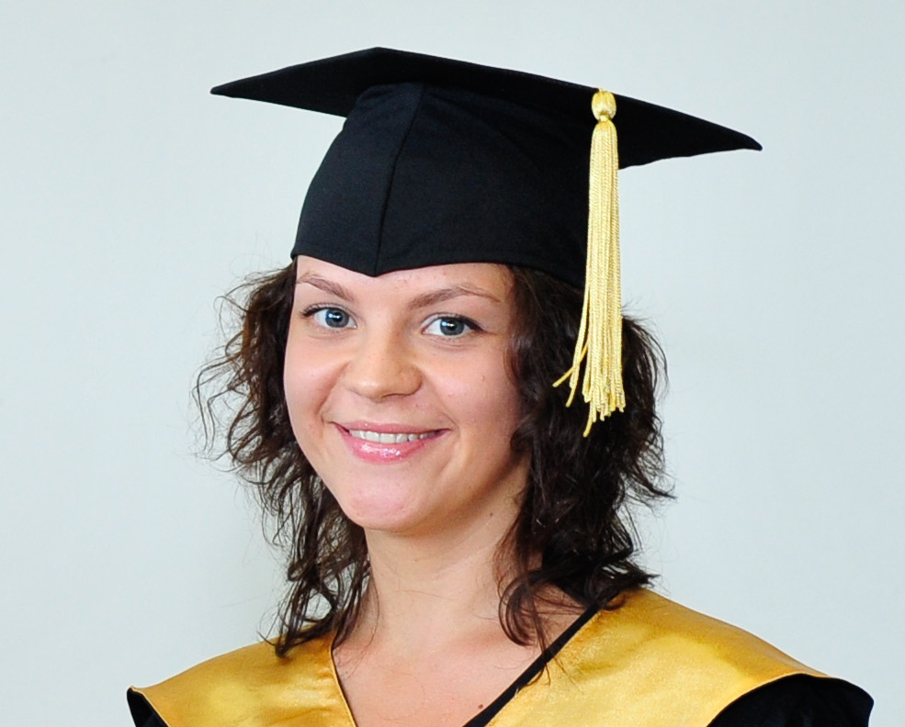
Магистерские программы ШБДА
Стратегии развития бизнеса: управление и консалтинг, руководитель: Декан факультета менеджмента, проф. Н.Б. Филинов
Управление проектами: проектный анализ, инвестиции, технологии реализации, руководитель: декан Высшей школы управления проектами проф. В.М. Аньшин
Маркетинг, руководитель: доц.. Т.В.Ветрова
Маркетинговые коммуникации и реклама в современном бизнесе, руководитель: проф. М.М. Назаров
Экономика впечатлений: менеджмент в индустрии гостеприимства и туризме, руководитель доц. Предводителева М.Д.

Slide 24
Магистерские программы ШБДА
Менеджмент в ритейле, руководитель: проф. О.К. Ойнер, Председатель Академического совета проф. В.В.Радаев
Менеджмент и маркетинг в индустрии моды, руководитель: проф. А.Гаспарян
Стратегический менеджмент в ТЭК, руководитель: доц. В.Л. Лихачев, Председатель Академического совета проф. И.О.Волкова

Slide 25

Наш идеальный абитуриент

Slide 26
Идеальный абитуриент до-опытных дженералистских программ
Имеет бакалаврское образование, полученное недавно
Хорошо владеет русским и английским языками
Имеет развитое критическое мышление и навыки аналитической работы
Заинтересован в карьере в бизнесе в международной среде
Нацелен на результат, умеет и хочет много работать, ответствен, креативен

Slide 27
Идеальный абитуриент до-опытных специализированных программ
Имеет профильное бакалаврское образование (менеджмент, экономика), полученное недавно
Хорошо владеет русским и английским языками
Имеет развитое критическое мышление и навыки исследовательской работы
Заинтересован в карьере в бизнесе/академической карьере в международной среде
Нацелен на результат, умеет и хочет много работать, ответствен, креативен

Slide 28
Идеальный абитуриент пост-опытных дженералистских программ
Имеет опыт работы в профильном для программы бизнесе
Альтернативно: имеет профильное бакалаврское образование (менеджмент, экономика), полученное недавно, и начальный опыт работы
Хорошо владеет русским и английским языками
Имеет развитое критическое мышление и навыки аналитической работы
Заинтересован в карьере в бизнесе в международной среде
Нацелен на результат, умеет и хочет много работать, ответствен, креативен

Slide 29
Требования к программам. Оригинальный образовательный стандарт НИУ ВШЭ
Обязательные дисциплины.
Из них – 3 дисциплины направления
«Стратегии в менеджменте»
«Методология научных исследований в менеджменте»
Дисциплина предметной области «Экономика» с привязкой к профилю магистерской программы
дисциплины программы
Элективные дисциплины. Студенты имеют право выбора любых дисциплин магистерского уровня, читаемых в ВШЭ по согласованию с руководителем программы. МАГОЛЕГО.

Slide 30
Общие требования стандарта к ВКР магистра
Выпускная квалификационная работа в соответствии с магистерской программой выполняется студентом индивидуально в виде магистерской диссертации и представляет собой самостоятельную и логически завершенную работу, связанную с решением задач того вида (видов) деятельности, к которым готовится магистрант. Концепцией магистерской программы могут быть предусмотрены магистерские диссертации следующих типов: научно-исследовательский, проектно-аналитический (в том числе, в форме комплексного бизнес-плана).

Slide 31
Различия между проектной и исследовательской работами
Проектная работа
Исследовательская работа
Способ использования знаний:
  Создание управленческой разработки
Оригинальность (новизна)
  Используются существующие знания. Создается проект/система/политика в сфере бизнеса
Контекст
  Условия реализации
Структура работы включает описание созданного (политики, бизнес-плана, прогноза рынка, организационной структуры,…)
Способ производства знаний:
  Получение ответа на вопрос и/или проверка гипотезы
Оригинальность (новизна)
  Создается новое знание
Контекст
  Предшествующие исследования/публикации по теме

Slide 32
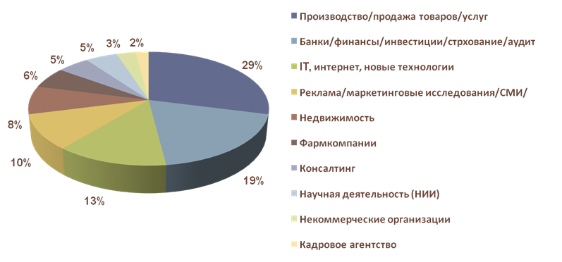
Факультет бизнеса и менеджмента
Трудоустройство выпускников
СФЕРА ДЕЯТЕЛЬНОСТИ КОМПАНИЙ-РАБОТОДАТЕЛЕЙ

Slide 33













Факультет бизнеса и менеджмента
ПРИМЕРЫ КОМПАНИЙ, В КОТОРЫЕ БЫЛИ ПРИНЯТЫ НА РАБОТУ ВЫПУСКНИКИ-МАГИСТРЫ МЕНЕДЖМЕНТА НИУ ВШЭ В 2008-2011г.

Slide 34

















Факультет бизнеса и менеджмента
ПРИМЕРЫ КОМПАНИЙ, В КОТОРЫЕ БЫЛИ ПРИНЯТЫ НА РАБОТУ ВЫПУСКНИКИ-МАГИСТРЫ МЕНЕДЖМЕНТА НИУ ВШЭ В 2008-2012г.

Slide 35
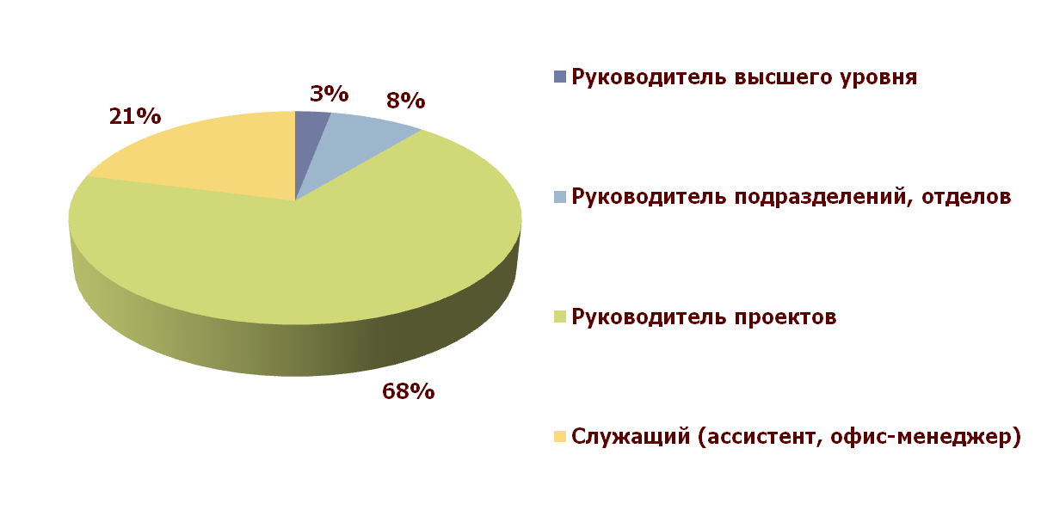
Факультет бизнеса и менеджмента
ПОЗИЦИИ, НА КОТОРЫЕ ПРИНИМАЮТСЯ ВЫПУСКНИКИ МАГИСТРАТУРЫ ФАКУЛЬТЕТА МЕНЕДЖМЕНТА НИУ ВШЭ

Slide 36
Прием в магистратуру в 2017г.
Количество поданных заявлений в магистратуру на 18 августа 2017 г.
Магистерская программа | Места, обеспеченные государственным финансированием
 | Количество мест | Количество поданных заявлений на 18 августа | Конкурс
Маркетинг | 35 | 174 | 5,0
Маркетинговые коммуникации и реклама | 25 | 96 | 3,8
Стратегии развития бизнеса: управление и консалтинг | 30 | 132 | 4,4
Управление проектами: проектный анализ, инвестиции, технологии реализации | 30 | 118 | 3,9
Экономика впечатлений | 20 | 45 | 2,3

Slide 37
Прием в магистратуру в 2017г.
Численность магистров, принятых в 2017 г.
Магистерская программа | Число принятых на бюджетные места | Число принятых на платные места | Всего принято
Маркетинг | 35 | 10 | 55
Маркетинговые коммуникации и реклама | 27 | 1 | 32
Стратегии развития бизнеса: управление и консалтинг | 30 | 4 | 40
Управление проектами: проектный анализ, инвестиции, технологии реализации | 31 | 5 | 45
Экономика впечатлений | 23 | 2 | 25

Slide 38
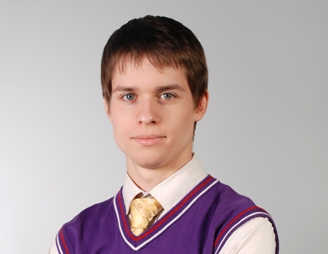

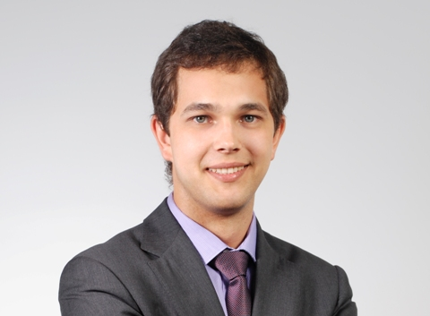
Факультет бизнеса и менеджмента
  Количество бюджетных мест и вступительные экзамены в 2018 году:
Программа, кол-во бюджетных мест | Вступительное испытание
Маркетинг, 35 мест | экзамен
Маркетинговые коммуникации, 25 мест | экзамен
Стратегии развития бизнеса: управление и консалтинг, 35 мест | экзамен
Управление проектами: проектный анализ, инвестиции, технологии реализации, 30 мест | экзамен
Экономика впечатлений: менеджмент в индустрии гостеприимства и туризме, 20 мест | конкурс портфолио

Slide 39
Факультет бизнеса и менеджмента
  Количество бюджетных мест и вступительные экзамены в 2018 году (продолжение):
Программа, кол-во бюджетных мест | Вступительное испытание
Менеджмент в ритейле, 0 | конкурс портфолио
Менеджмент и маркетинг в индустрии моды, 0 | конкурс портфолио
Стратегический менеджмент в ТЭК, 0 | конкурс портфолио

Slide 40
Факультет бизнеса и менеджмента
Программы двойных дипломов факультета менеджмента реализуются совместно со следующими партнерами факультета
ESCP Europe (Париж, Франция) Платно: 13500 евро
Université Paris-Est Creteil (Франция) обучение по программе бесплатное
Humboldt University (Берлин, Германия) обучение по программе бесплатное
Leeds University Business School (Англия) 16 - 17 тыс. фунтов стерлингов

Slide 41
Факультет бизнеса и менеджмента
Программы двойных дипломов факультета менеджмента реализуются совместно со следующими партнерами факультета
School of Management, Université Laval
2 места в год
European Business School
(Висбаден, Германия)
Бесплатно: 2 места в год, Платно: 3975 евро за семестр
SCHOOL OF MANAGEMENT, LANСASTER UNIVERSITY 11790 фунтов
Warwick
University Business School (Англия) 19350 фунтов стерлингов

Slide 42

Факультет бизнеса и менеджмента. Новая инициатива

Slide 43
Факультет бизнеса и менеджмента. Новая инициатива
Applicants must meet the minimum GMAT/GRE score requirement of 650.
All QTEM graduates must successfully complete the required level of quantitative and analytical courses and at least one QTEM Module.
The programme includes mandatory academic exchanges at partner universities and internship participation of at least 300 hours.

Slide 44
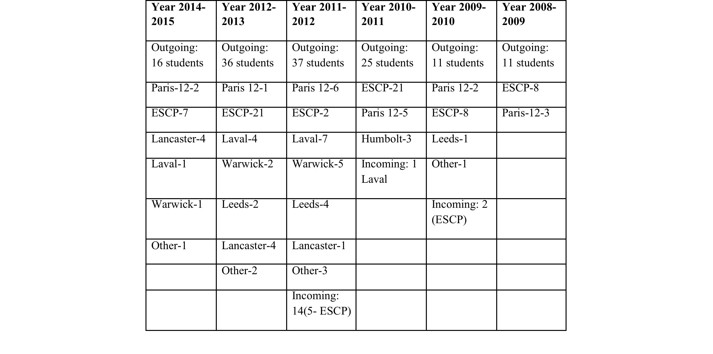
Международное сотрудничество
и программы двойных дипломов

Slide 45
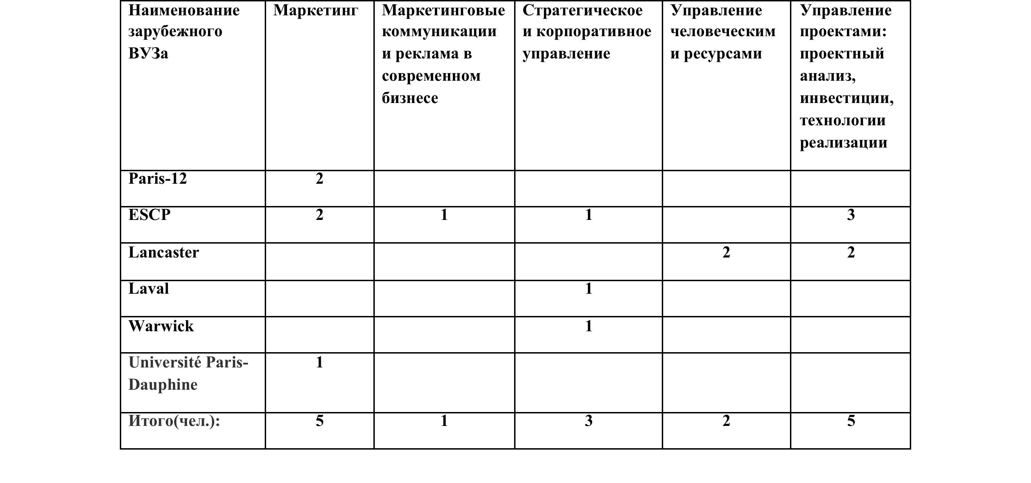
Международное сотрудничество
и программы двойных дипломов

Slide 46
Спасибо за внимание!
Подробности на http://bm.hse.ru/

